Slide 1
Конкурс методических разработок по региональной истории России
(10-й класс: XX — начало XXI века. Тема ΙΙ.)
Исчезнувшие храмы г. Углича Ярославской области
Авторы:
Филиппова Ольга Юрьевна, учитель русского языка и литературы.
Хохлова Людмила Николаевна, учитель немецкого языка.
моу сош № 4
г. Углич
2016

Slide 2


Slide 3
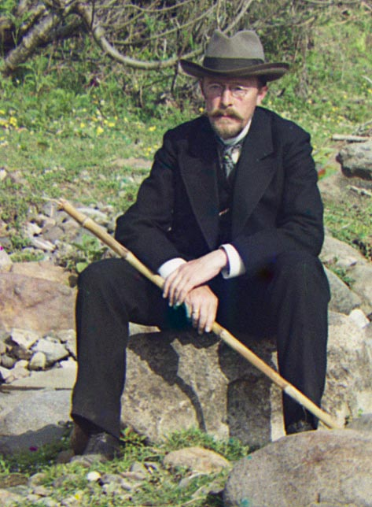
Серге́й Миха́йлович Проку́дин-Го́рский - русский фотограф, химик, изобретатель, издатель, педагог и общественный деятель, член Императорского Русского географического, Императорского Русского технического и Русского фотографического обществ.

Slide 4
К 1908 году на территории города Углича насчитывалось 26 городских храмов, из
них 17 приходских церквей, и 74 приходских сельских храма (приходские храмы –
церкви, где местное население исполняло требы и обряды православного
верования). Все церкви были разделены на пять благочинных округов – 2 округа
составляли храмы города Углича и 3 округа – храмы Угличского уезда.

Slide 5
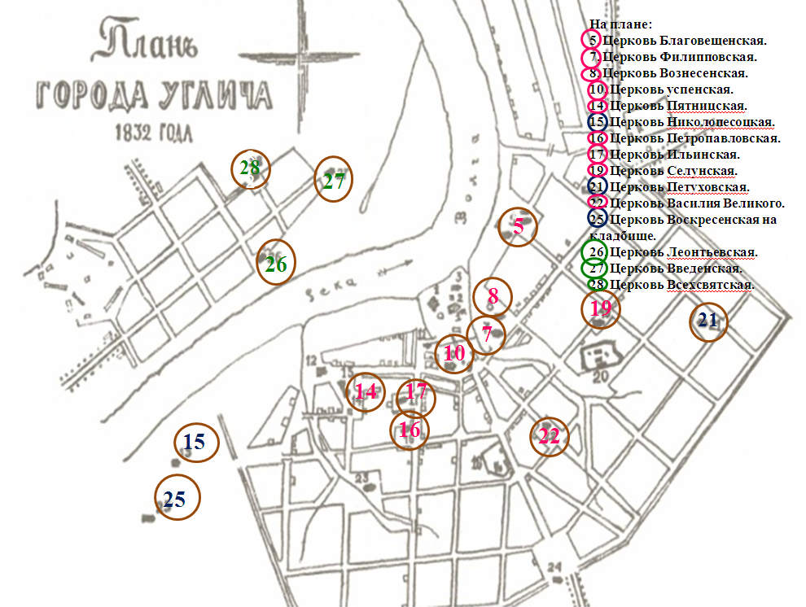

Slide 6
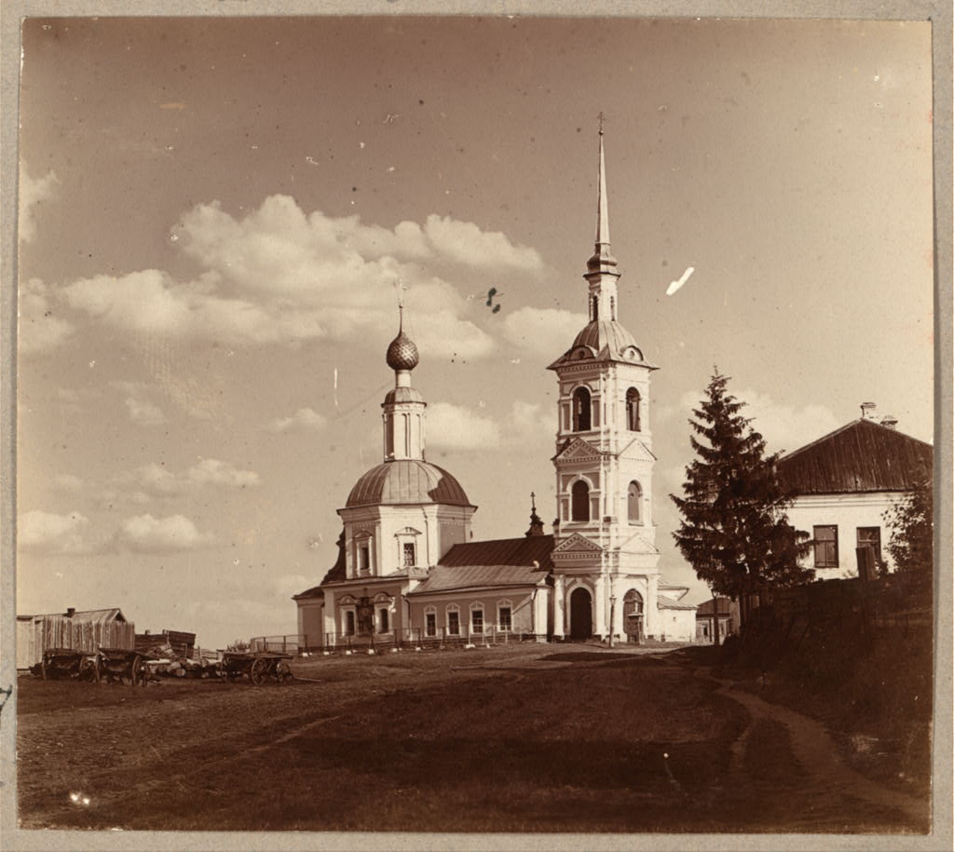
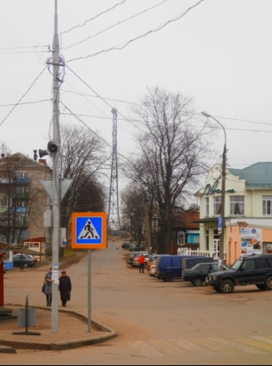
Церковь Василия Великого (обиходные названия Васильевская церковь, Василиевская церковь, Василия Кесарийского церковь)

Slide 7
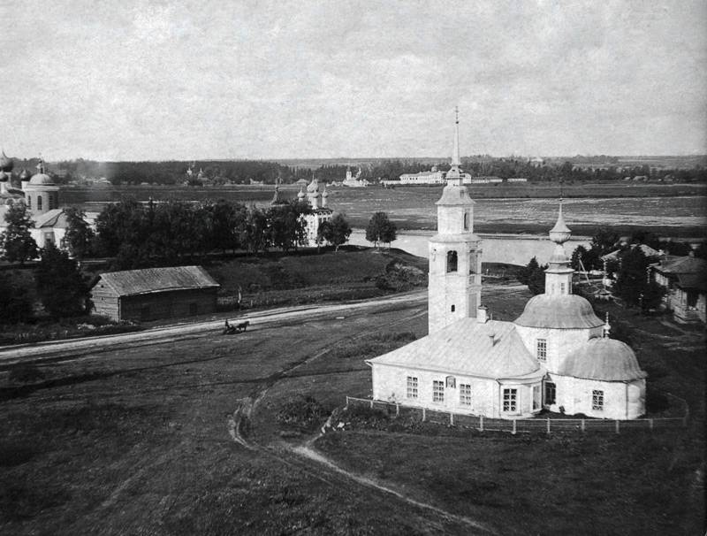
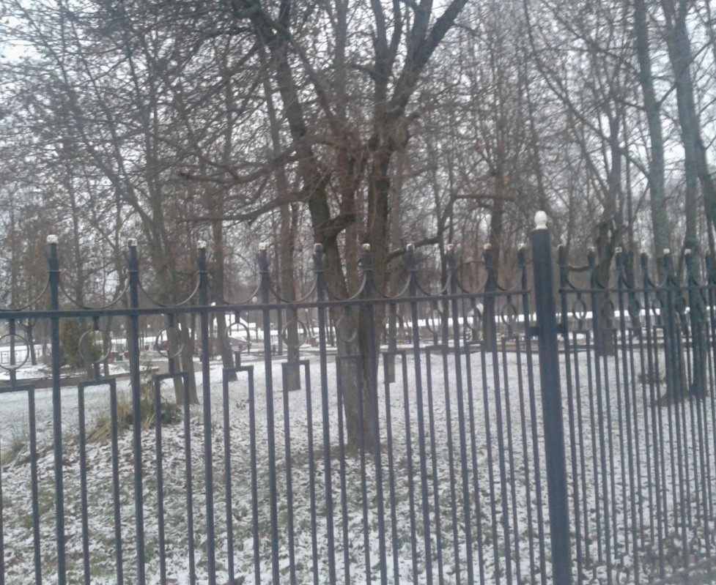
Вознесенская церковь, церковь Вознесения Господня на могилицах

Slide 8
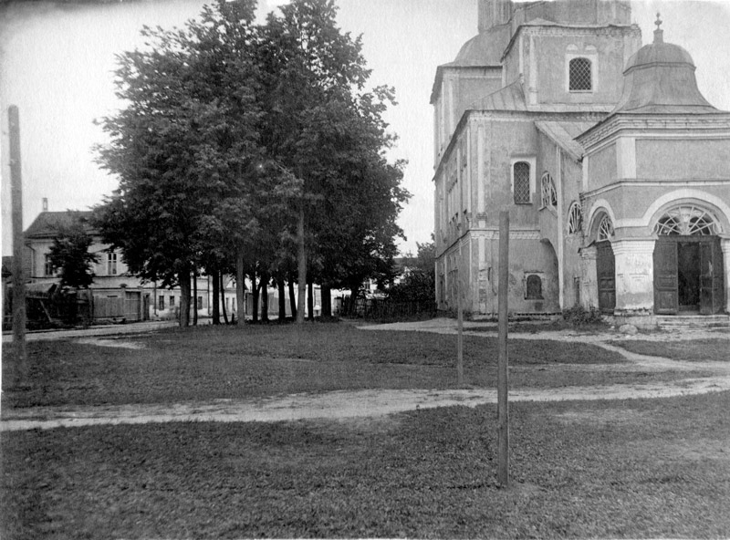
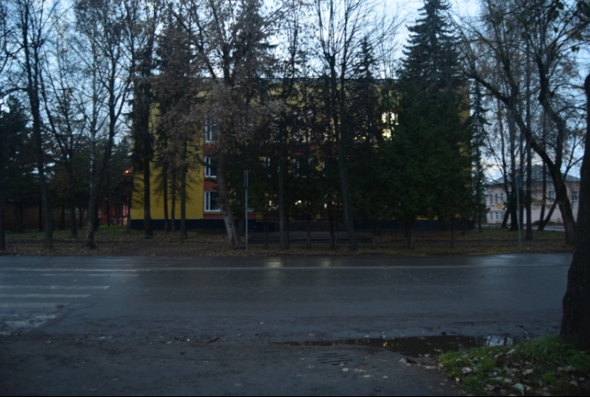
Ильинская церковь, церковь Ильи Пророка

Slide 9
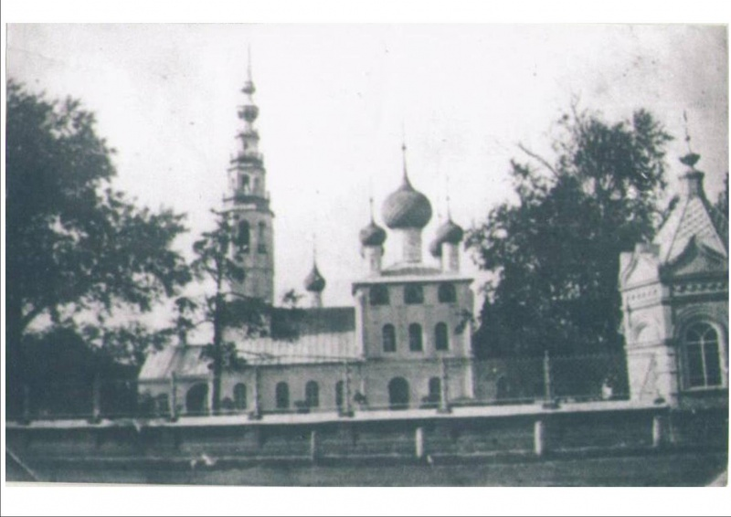
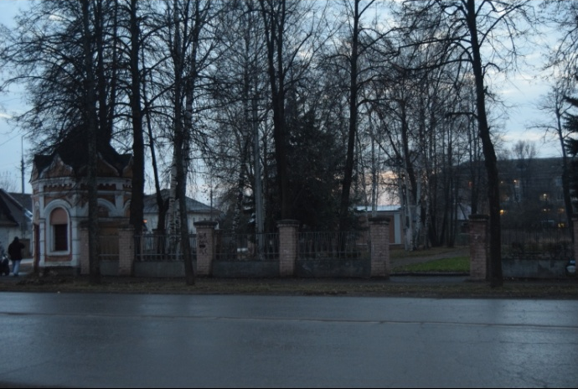
Петропавловская церковь, церковь Петра и Павла

Slide 10
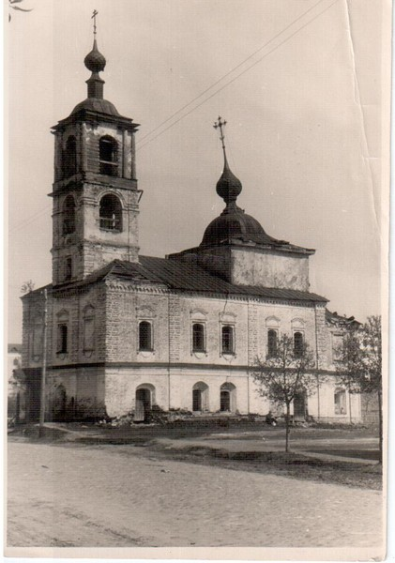
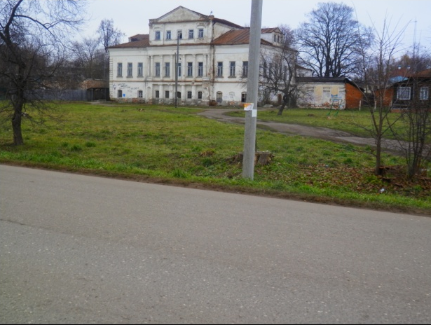
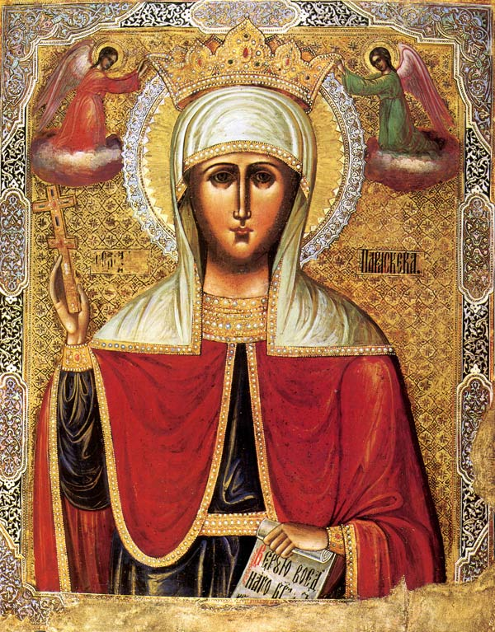
Пятницкая церковь, церковь Параскевы Пятницы, Параскеевская церковь, Прасковьевская церковь
Икона Параскеве Пятнице

Slide 11
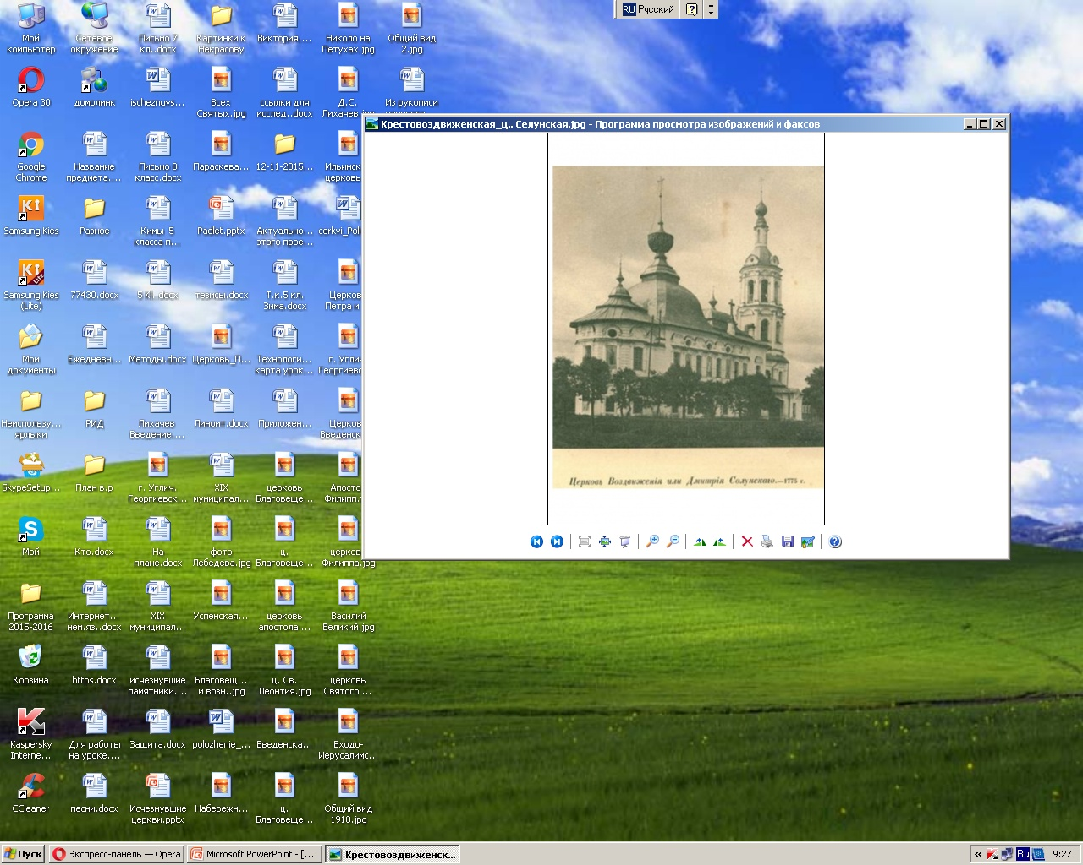
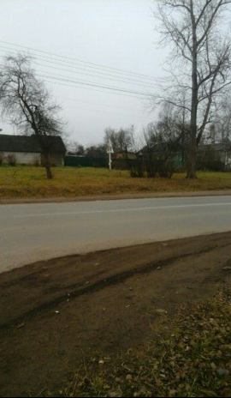
Церковь Воздвижение креста или Солунская (Селунская)

Slide 12
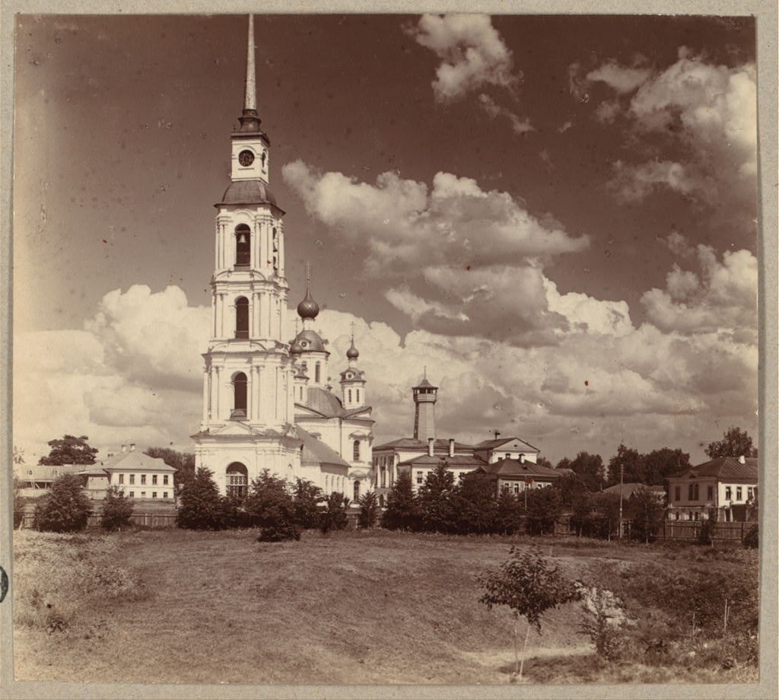
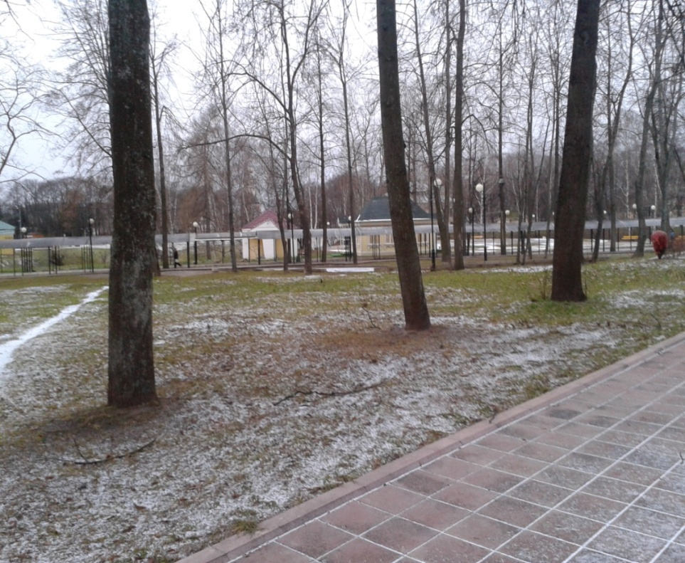
Церковь Филипповская, церковь Рождества Христова на могилицах, Христорождественская церковь, Рождественская церковь

Slide 13
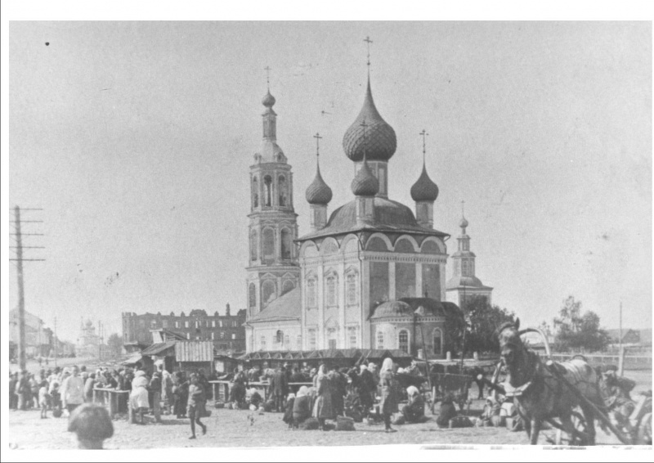
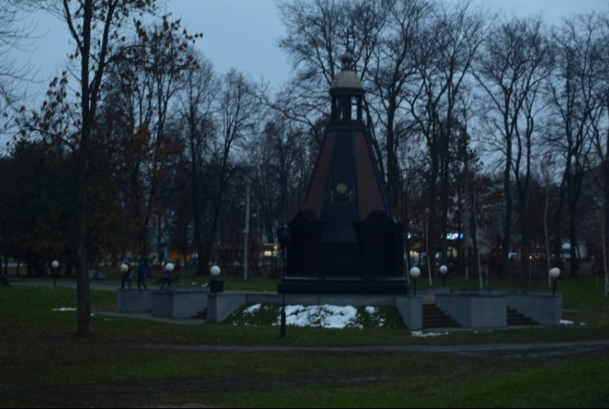
Успения Пресвятой Богородицы, Богородицкая церковь, Успенская церковь

Slide 14
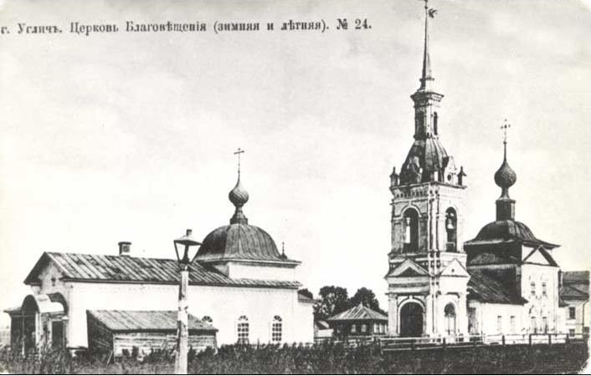
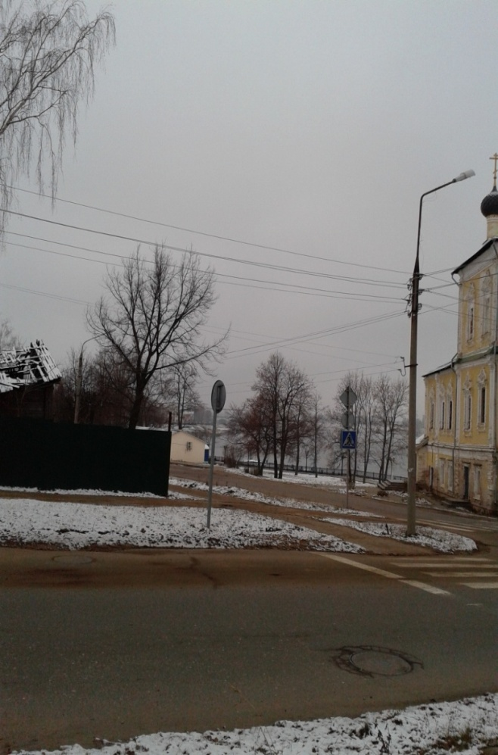
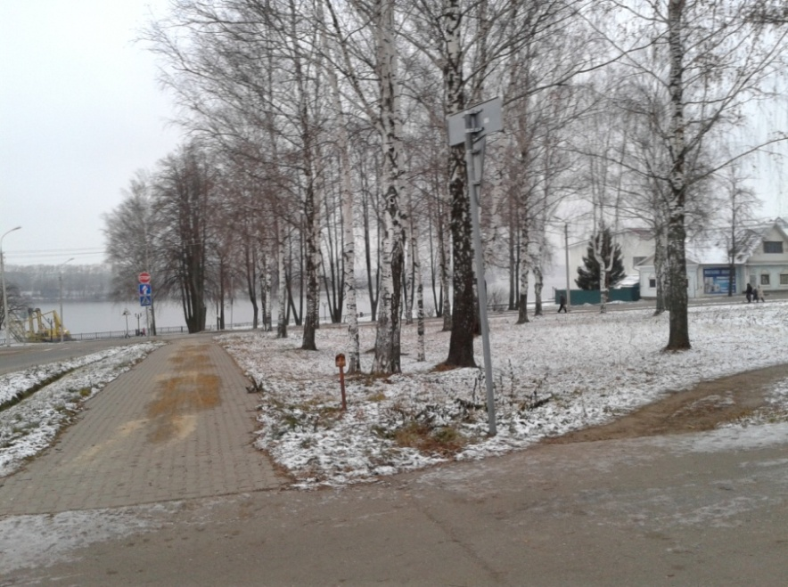
Церковь Благовещения Пресвятой Богородицы

Slide 15
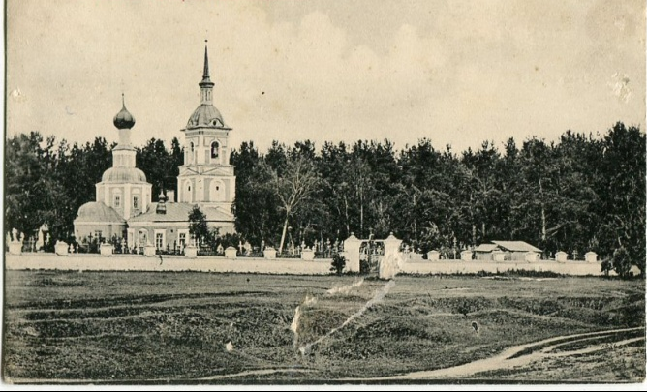
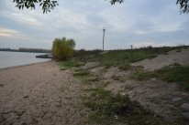
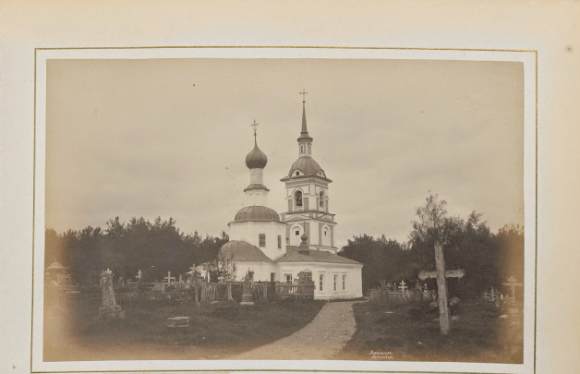
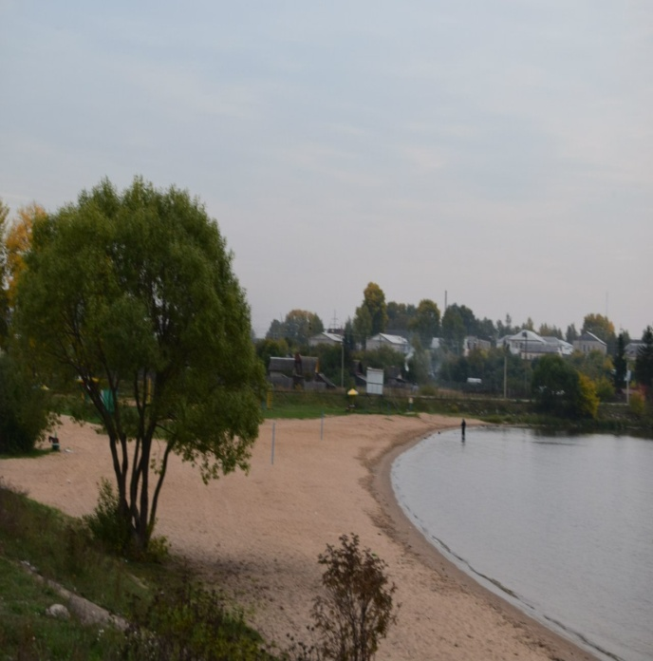
Воскресенская (Георгиевская) церковь на городском кладбище

Slide 16
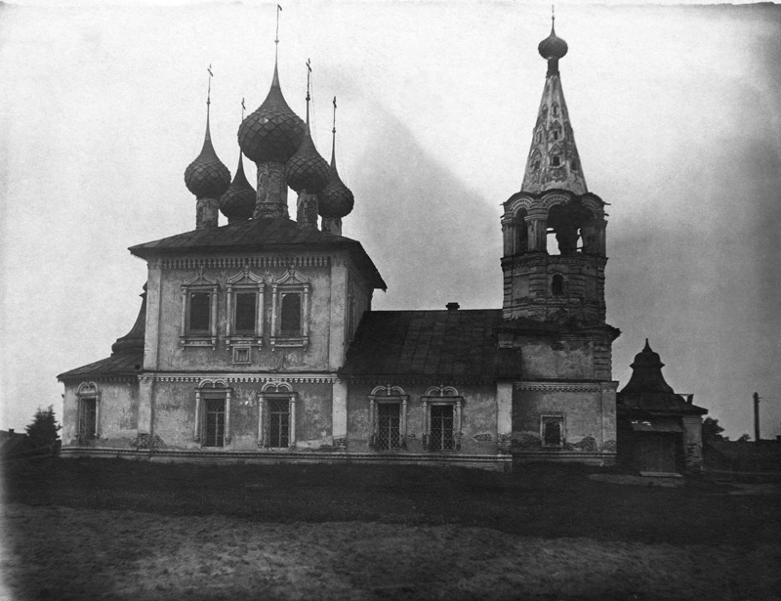
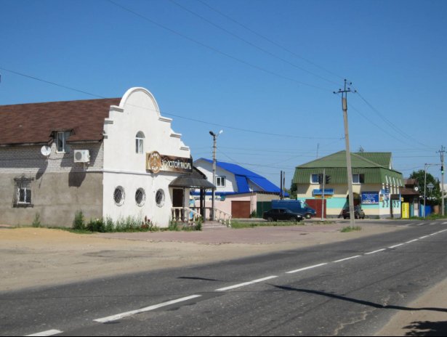
Церковь Николы Чудотворца на Петухове, Николопетуховская церковь, Никольская церковь, Николаевская церковь, Николы церковь, Николы Угодника церковь, Николая Мирликийского церковь, Святоникольская церковь

Slide 17
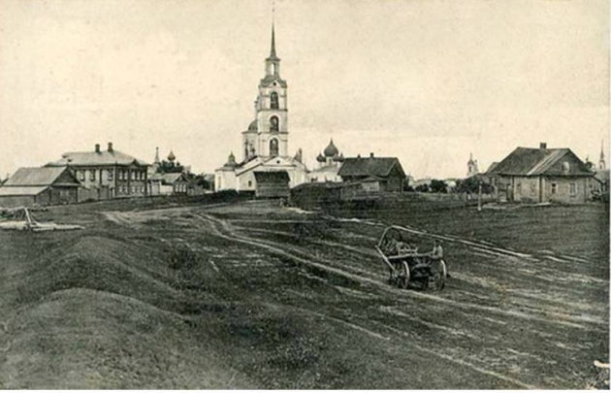
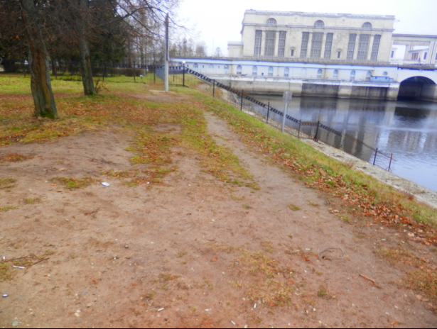
Церковь Николы «на песках», Николопесоцкая, церковь Святой Живоначальной Троицы

Slide 18
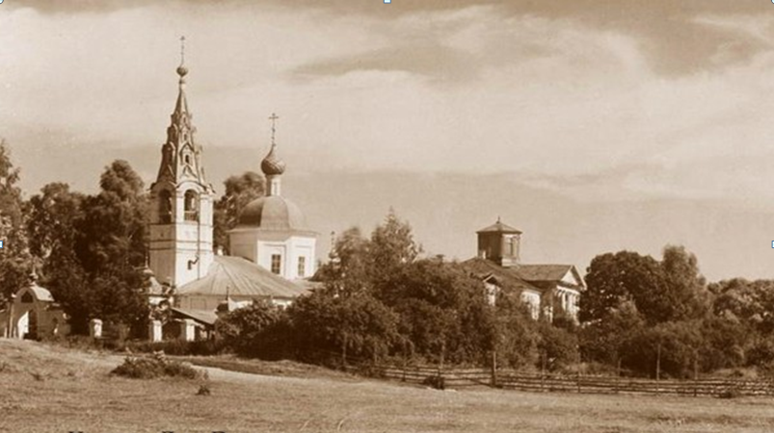
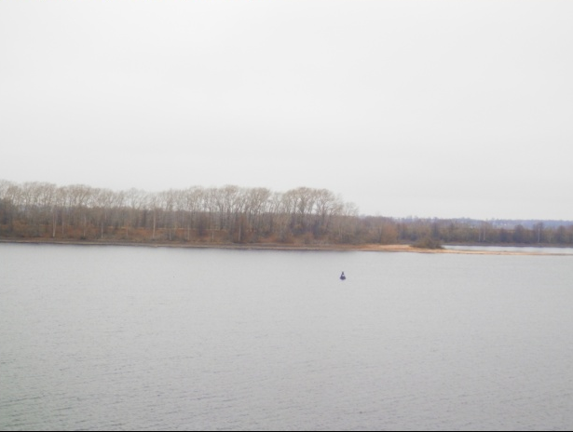
Церковь Пресвятой Богородицы, Введенская, Богородицкая

Slide 19
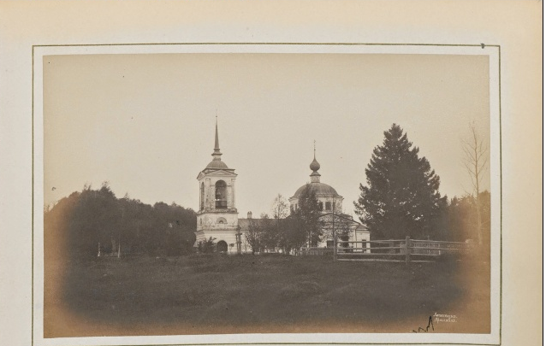
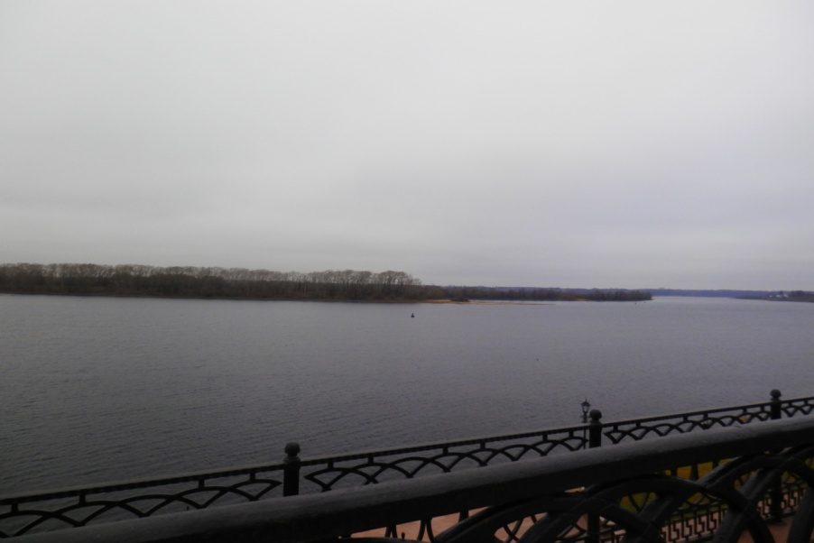
Церковь Всех Святых

Slide 20
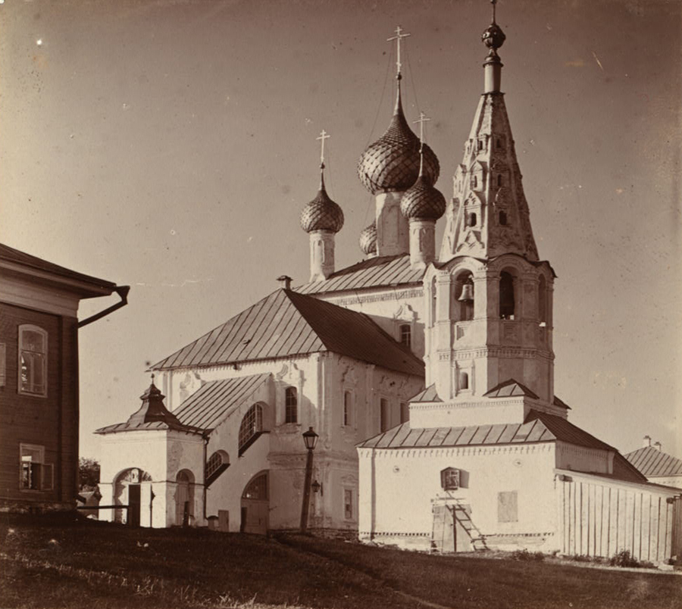
Церковь Леонтия Ростовского, церковь Леонтия, церковь епископа Ростовского за Волгою

Slide 21
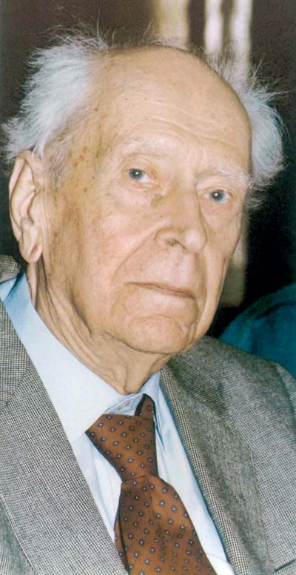
«Если человек равнодушен к памятникам истории своей страны – он, как правило, равнодушен к своей стране».
Лихачев Д.С. (28 ноября 1906 – 30 сентября 1999)

Slide 22
Домашнее задание
Пройдите по ссылке http://padlet.com/mrz_olga/5buokpe5vv8v
и на доске Padlet выберите подходящее название для церквей

